Slide 1
행복하자, 아프지말고…
김용학, 이경호, 장시찬

Slide 2
목차
1. 아이디어 제안 배경 및 필요성
2. 목표
3. 분석 및 아이디어 내용
4. 검출조건
5. IP Swap 기술
6. 기대효과 방안
7. 참고문헌

Slide 3
아이디어 제안 배경 및 필요성
DDoS(Distributed Denial of Service)는 시스템을 악의적으로 공격해 해당 시스템의 자원을 부족하게 하여 원래의 의도된 용도로 사용하지 못하게 되는 기술인 DoS(Denial of Service)에 일종이지만 이와 달리 여러 대의 공격자를 분산 배치하여 동시에 동작하게 함으로써 특정 서버를 공격하는 해킹 기술이다. DDoS 공격으로 인해 여러나라들이 많은 피해를 입었다.우리가 이러한 피해들을 줄이고자 IP Swap이라는 아이디어를 제안한다.

Slide 4
목표

Slide 5
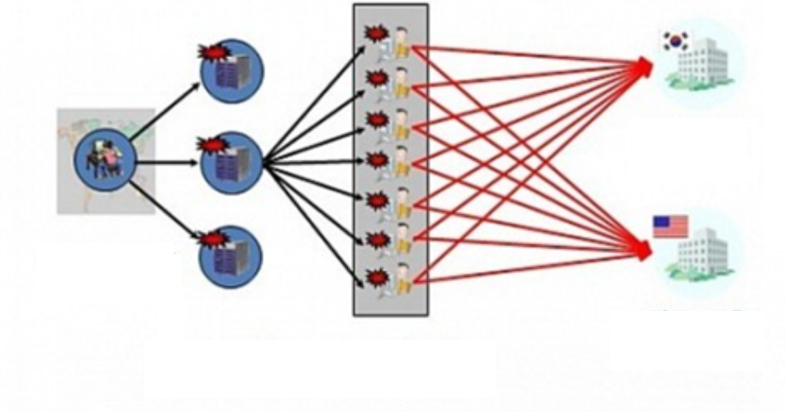
Ddos 공격 분석
다수 공격자를 분산 배치 후 집중적인 시스템 공격

Slide 6
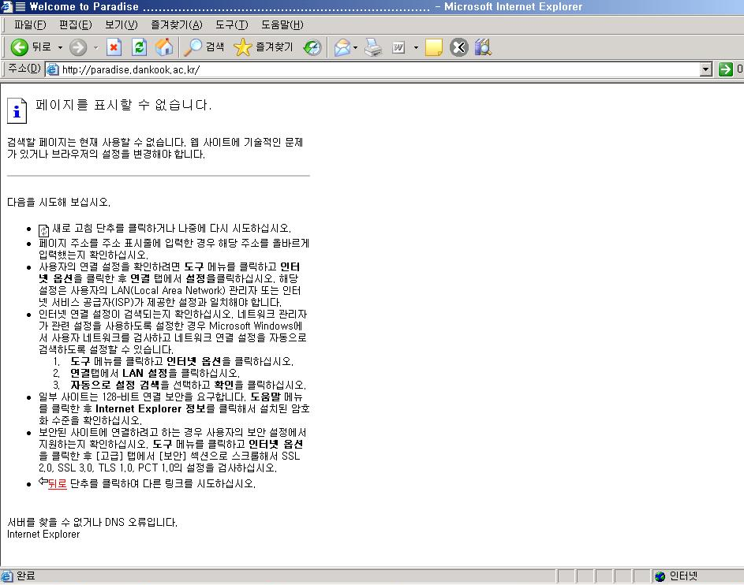
공격 형태의 다양화,고도화
Agent 차단의 감소
공격 목표의 다양화
공격 방식의 고도화
사회적,문화적 특성을 이용한 악성코드 침투
C&C서버의 증가

Slide 7
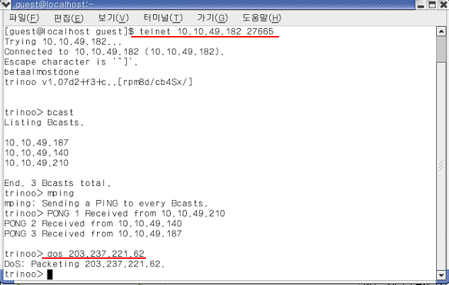
Ddos 공격 프로그램
Trinoo
TFN
TFN2K
Stacheldraht
Trinoo 공격 – 마스터(handler)에 접속 및 해당
IP 공격

Slide 8
검출조건
트래픽
증가
백 로그 큐
감시
IP Swap

Slide 9
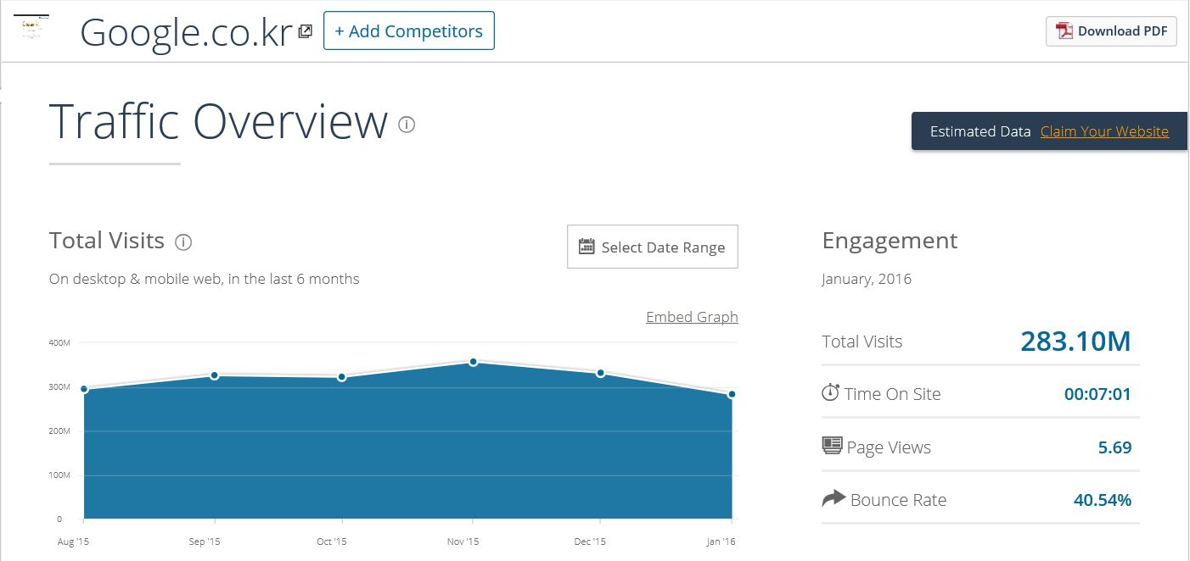
Traffic
웹 사이트에 방문하는 사람들이 데이터를 주고받은 양
방문자 수와 방문 페이지 수에 따라 결정 , 방문자에게 전송되는 데이터의 양
2013년 최대 공격 대역폭 300bps, 2014년 최대 공격 대역폭 400bps
매년 공격 대역폭 증가
트래픽은 서버마다 다르기 때문에 각 서버의 트래픽을 감시
최근 3개월 간 Google

Slide 10
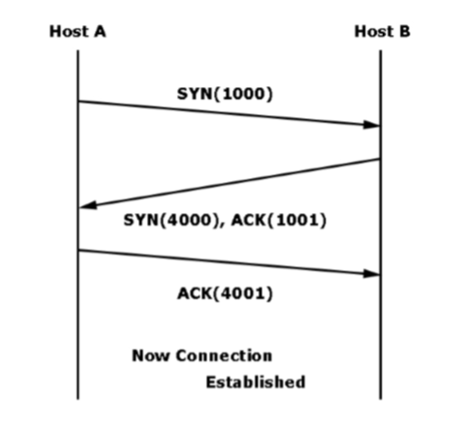
Backlog Queue
TCP의 “3 way handshake”
DDoS의 경우 TCP Half Open연결을 대량으로 생성하여 정상적인 세션연결을 시스템 자원을 고갈시킴
TCP Half Open 상태는 SYN+ACK 패킷을 받은 B 호스트는 A 로부터 응답이 올 것을 기대하고 반쯤 열린 “Half Open” 상태가 되어 대기상태에 머무른다.
다음 요청이 오지 않으면 해당 연결을 초기화 하게 되는데, 초기화하기 전까지 이 연결은 메모리 공간인 백로그 큐(Backlog Queue)에 계속 쌓이게 된다.
백로그 큐의 경우 서버의 크기에 따라 다르므로 서버에서 평시에 감시를 통해 기준선을 정하여 DDoS공격을 감지할 수 있도록 한다.

Slide 11
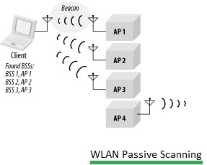
IP Swap 기술 (1)
Passive Scan & Active Scan
1. Passive Scan
무선랜 AP가 주기적으로(예를 들면, 일반적으로 100ms) 보내는 비콘(beacon) 프레임을 단말이 수신해서 무선랜 AP의 존재를 확인하는 방법
[그림1] Passive scan

Slide 12
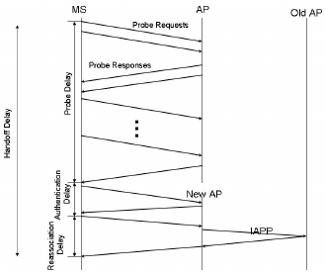
IP Swap 기술 (2)
2. Active Scan
단말이 직접 프로브 요청 프레임(probe request frame)을 AP에게 보내고, AP가 이 probe request frame을 수신하면, 프로브 응답 프레임(probe response frame)을 단말에게 응답함으로써 AP가 자신의 존재를 단말에게 알리는 방법
[그림2] Active scan

Slide 13
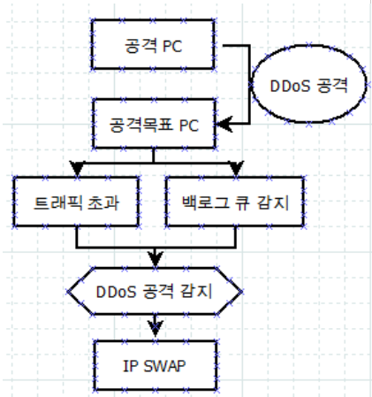
IP Swap 기술 (3)
IP Swap
일정한 기준의 트래픽을 초과하였거나, 백로그 큐가 3분의 2이상이 사용될 시 DDoS 공격을 감지하여 Scanning기술을 자동으로 작동시켜 빠른 IP Swap을 한다.
IP Swap 순서도

Slide 14
기대효과 및 활용방안
IP유동적으로 사용가능,
공격분석을 통한 방어능력 증가
유지보수 비용절감,
공격 대응 시간 감소

Slide 15
참고 문헌
[1] ‘DDos 공격대응 가이드’ 한국인터넷진흥원(KISA) 2012
[2] ‘DDos 지속공격 비교분석 및 대응방안’한국방송통신전파진흥원 ,2013
[3]https://ko.wikipedia.org/wiki/%EC%9BB9%ED%8A%B8%EB%9E%98%ED%94%BD
[4] http://it.donga.com/19554/
[5] https://www.similarweb.com/website/google.co.kr#overview
[6] http://www.ahnlab.com/kr/site/securityinfo /secunews/secuNewsView.do?seq=15662

